Slide 1
HAN UAS – Lectoraat Leren tijdens de beroepsloopbaan
Stimuleren van leren en ontwikkelen
Hoe hou je je mensen (digi) vaardig in de zorg
8 juni 2021
Jos.Sanders@HAN.nl

Slide 2
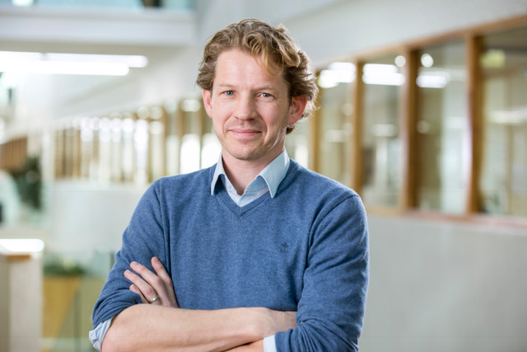
Eerst kennis maken!

Slide 3
Duurzame Inzetbaarheid
Doorlopend over realiseerbare mogelijkheden en voorwaarden beschikken om in huidig én toekomstig werk met behoud van gezondheid te functioneren.
Dit impliceert een werkcontext die hen hiertoe in staat stelt, evenals de attitude en motivatie om mogelijkheden te benutten.
Bron: Van der Klink e.a. 2011

Slide 4
(Bege)leiderschap
MisFIT
WERK
NEMER
WERK
Vaardigheden
‘verouderen’
Motivatie
‘veroudert’
ATROFIE
FUNCTIE-INHOUD
BEDRIJFS-SPECIFIEK
WERKGELEGENHEID
ATTITUDE & MOTIVATIE
SLIJTAGE
GEZOND
HEID
ONTWIK
KELING
MOBILITEIT
TAAK
ONTWERP
Realiseerbare
Mogelijkheden
CAO
Providerboog
WERKNEMER
WERK
ReFIT
(Bege)leiderschap

Slide 5
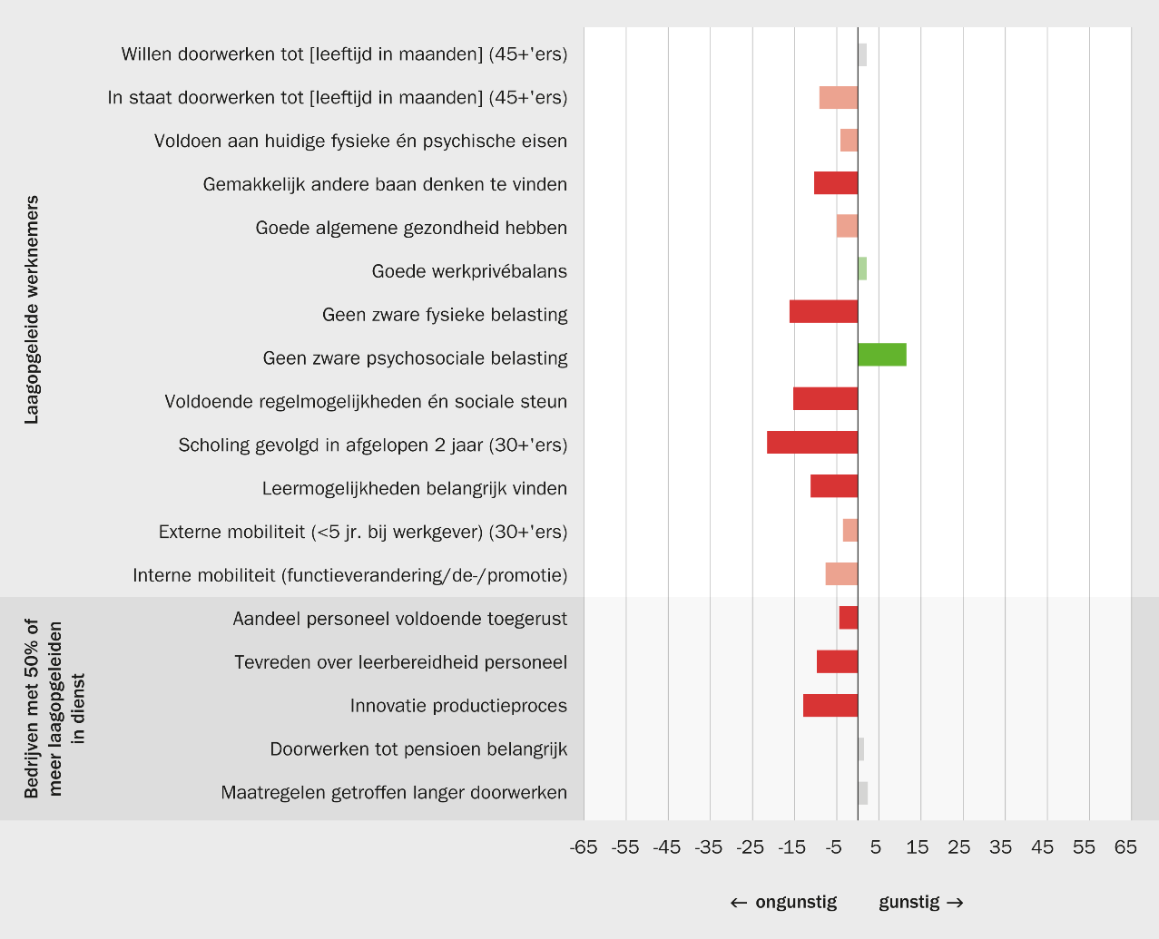
GEZOND
HEID
TAAK
ONTWERP
ONTWIK
KELING
MOBILITEIT
Bron: TNO

Slide 6
Bron: TNO

Slide 7
Sustaining the employability of the
low skilled worker; development, mobility
and work redesign
Jos Maarten Arnold Frank Sanders
Bron: Sanders, 2016
Notes:
Even naar het proefschrift der proefschriften.

Slide 8
Onderzoeksvragen
Hoe kunnen lager geschoolde (oudere) werknemers worden gestimuleerd deel te nemen aan LLO activiteiten?
de ontwikkelroute (H3 en H4);
de mobiliteitsroute (H5); en
de taakherontwerproute (H6)?

Slide 9
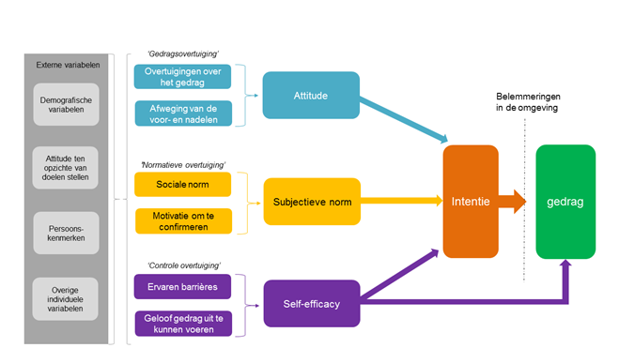
Theorie van het geplande gedrag… (Ajzen, 1991)

Slide 10
Resultaten
Verschil intentie verklaart verschil deelname
Verschil intentie verklaard door:
zelfeffectiviteit (“leren? dat kan ik toch niet!”)
Geen of slechte ervaringen (experience)
Geen of weinig voorbeelden (modelling)
attitude (“leren? daar heb je niks aan!”)
subjectieve norm (“leren? dat vindt de rest niks!”)
Zelfeffectiviteit (‘competentiebeleving’) versterken door:
positieve leerervaringen; en
géén leerervaringen is ‘beter’ dan slechte…
Opleidingsniveau heeft géén invloed op de relaties!!
Notes:
Wat blijkt?
Leren komt niet op gang doordat intentie ontbreekt.
En intentie ontbreekt o.a. door gebrek aan zelfvertrouwen in leren.
Dat is te versterken door positieve ervaringen op te bouwen.
Let wel. Beter geen ervaringen dan slechte….

Slide 11
Conclusies
Stimuleren leren mogelijk én zinvol
Bezorg/monitor positieve leerervaringen
Maak leren zichtbaar en realiseerbaar
Kleiner, concreter (in het werk, in leerrijke taken)
Spannend, niet eng (coaching, vermijd examenstress)
Erken, waardeer (werkplek)leren (skills paspoort)
Optimaliseer begeleiderschap (steun lg)

Slide 12
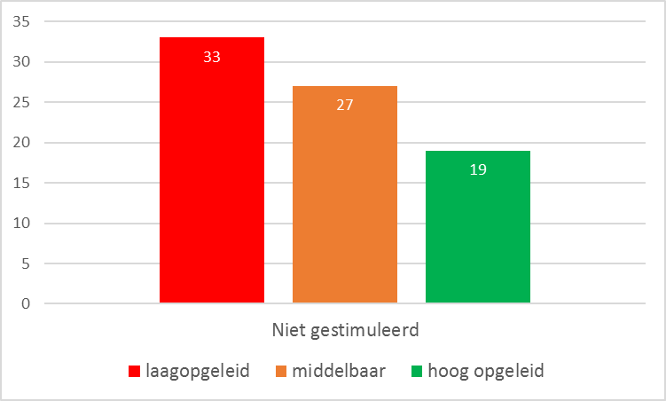
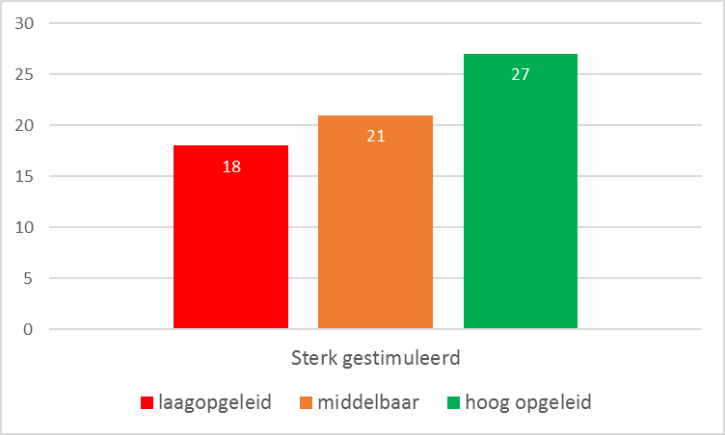
Stimulerende Leidinggevende? (Boermans, Kraan en Sanders, 2018)
Notes:
Dan doen we nog even wat nieuw onderzoek.
We hebben gekeken naar de rol van leidinggevenden. Stimuleert ie mensen om zich te ontwikkelen?
Laaggeschoolden worden aanzienlijk minder gestimuleerd dan middelbaar en hoger opgeleiden.
Links staat hoeveel er niet worden gestimuleerd. Rechts staat hoeveel er sterk worden gestimuleerd. In procenten (2016)
Dat verschil is niet gering.

Slide 13
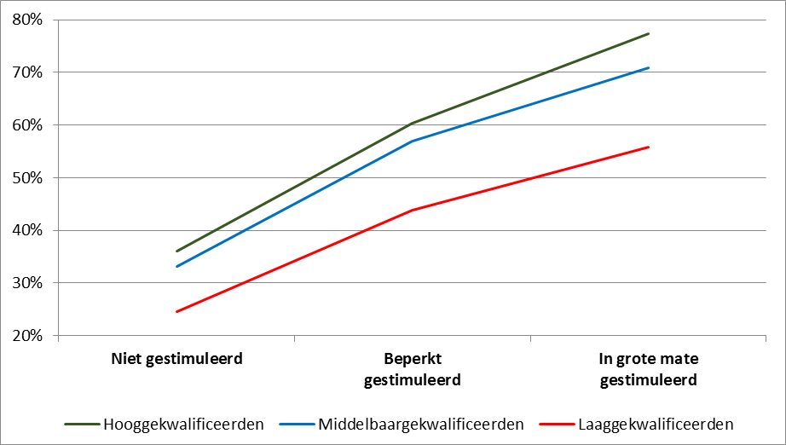
Effectief? (Boermans, Kraan en Sanders, 2018)
Notes:
Verder blijkt nog dat zelfs als laagopgeleiden sterk worden gestimuleerd, ze dan nog steeds niet lekker in beweging komen.
Van alle laaggeschoolden die sterk worden gestimuleerd gaat 55% een opleiding volgen. Van de hoogopgeleiden die sterk worden gestimuleerd is dat 78%.
De stimulans die leidinggevenden nu bieden lijkt dus bij hoger opgeleiden beter aan te slaan dan bij lager opgeleiden.
Dat geeft te denken…

Slide 14
Meer én beter stimuleren dus?
Maar hoe dan?

Slide 15
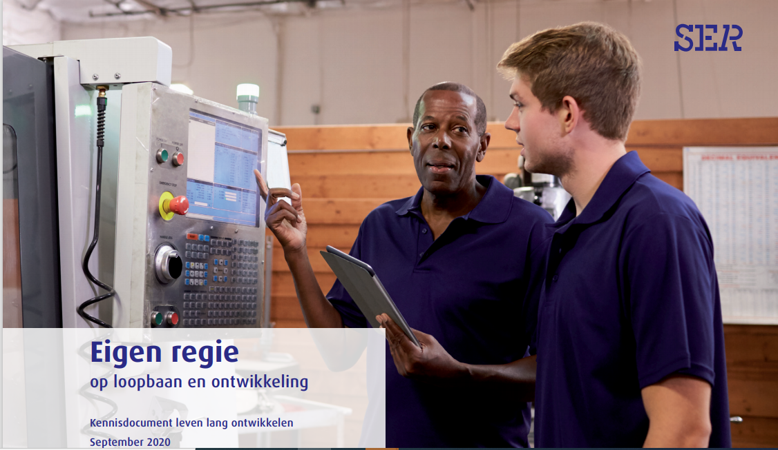

Slide 16
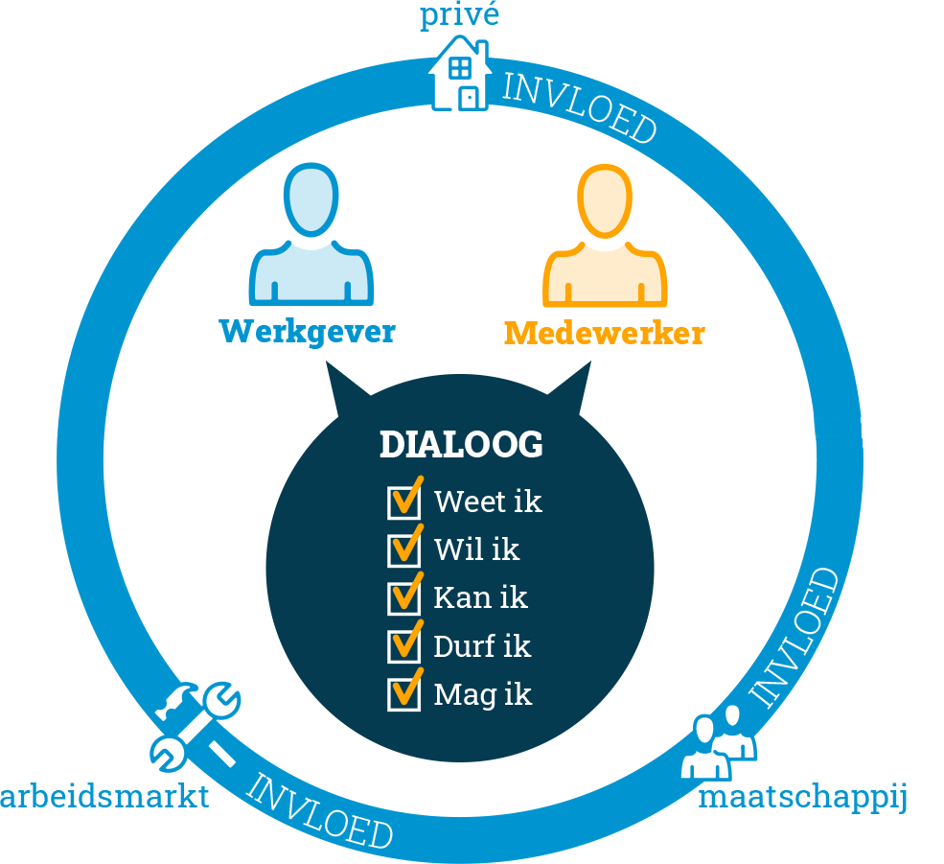
Verduurzaamt de eigen inzetbaarheid:
Leert en ontwikkelt zich
Zet loopbaanstappen
Werkt aan een gezonde leefstijl
Begeleiding/coaching
Informeert (weten)
Motiveert (willen)
Stimuleert (kunnen)
Moedigt aan (durven)
Faciliteert (mogen)

Slide 17
Effectief Begeleiderschap - 3 R’en
Richting (Informeren = weten)
Handelingsperspectief → Huidige en toekomstige functie
Ruggensteun (motiveren, stimuleren en aanmoedigen = kunnen, willen en durven)
DI cultuur → Behoud attitude & motivatie
Ruimte (faciliteren = mogen)
Tijd, geld, autonomie → Doorlopend realiseerbare mogelijkheden

Slide 18
STIP
TE ALGEMEEN
VAAG
RICHTINGLOOS
VER ANDEREN
?
?
?
?
?
?
?
?
Notes:
Mooi dat onderzoek en al die vergezichten, maar wat heb ik eraan? Niks. Het is te groot, te vaag, te algemeen en dus voor mij niet zo relevant… het zal wel…

Slide 19
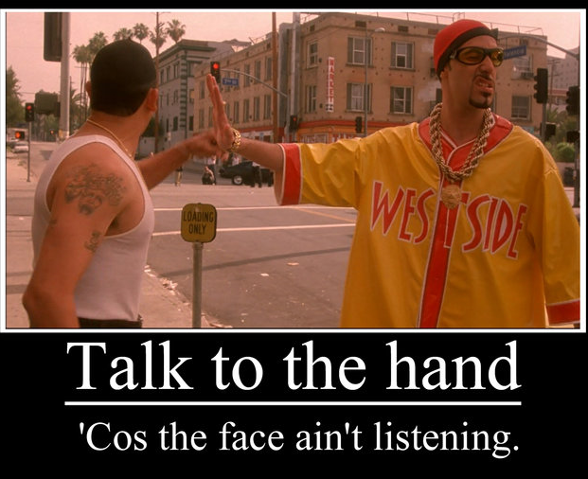
WHATEVER…
STIP
TE ALGEMEEN
VAAG
RICHTINGLOOS
VER ANDEREN
?
?
?
?
?
?
?
?
Notes:
Met het risico dat het te ver afstaat van de mensen die het wel degelijk aangaat. Gevaar van onverschilligheid…. Het zal wel…

Slide 20
ACHTER DE FEITEN AAN LEREN
Maar bij ‘Whatever’… Groeit de SKILLS Mismatch
→ Skills vraag (werken verandert)
→ Skills aanbod (bv. scholing)
Notes:
Al dat onderzoek is echter zo groots en meeslepend. Het gaat over banen die verdwijnen en beroepen die niet meer bestaan. Maar wat doet u met die informatie? Weinig denk ik. Het is teveel. Te groot. Te vaag…

Slide 21
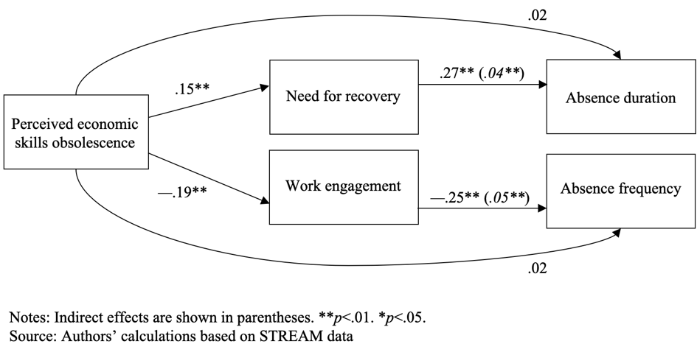

Slide 22
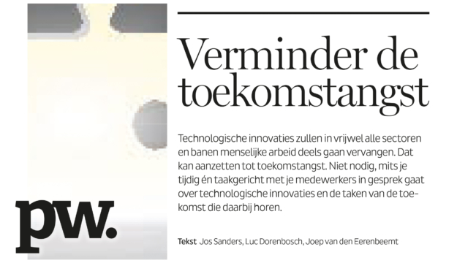
Vrees niet, Vries niet, sleutel…
https://debaaningenieurs.nl/publicaties-verminder-toekomstangst
https://debaaningenieurs.nl/publicaties-futureproofwerk

Slide 23
STIP
STIP
STIP
STIP
STIP
STIP
TE ALGEMEEN
VAAG
RICHTINGLOOS
VER ANDEREN
?
?
?
?
?
?
?
?
Notes:
Enfin. Mooi dus dat onderzoek en al die vergezichten, maar het gaat erom individuele werknemers te ondersteunen bij het vinden van een antwoord op de vraag ‘wat heb ik eraan?’ Nu nog niks namelijk. Het is te groot, te vaag, te algemeen, te ver en voor anderen. Voor mij niet zo relevant…
Hoe maken we het relevant? En dus urgent? Want dan pas komen mensen in beweging…. Urgentie of passie…

Slide 24
RICHTING - ‘SAMEN STIPPELEN’ Taken van de Toekomst….
4
3
Action
2
Opportunity
Awareness
1
Self
Awareness
Je taken nu
in beeld…
Je taken morgen
in beeld…
Match jezelf…
met morgen
DI-aloog
1 op 1, in team

Slide 25
TAKEN VAN NU (EN TOEN) – Klein beginnen
GEKROMPEN
GEGROEID
STABIEL
11 Handmatig bedoordelen van meer complexe dossiers
20%
DOSSIER-TAKEN
55%
10 Beoordelen routine dossiers
KLANTCONTACT
4 Behandelen complexe klantvraag via mail / telefoon / balie
1 Contact met andere afdelingen of instanties
2 Pro-actief klanten benaderen (telefonisch, face2face)
3 Behandelen is simpele klantvraag via mail / telefoon / baile
6 Behandelen klachten informeel en formeel
5 Webcare taken: algemene klantvragen
ONTWIKKELING EN INNOVATIE
10%
7 Dagelijks bijhouden nieuws wet en regelgeving (Paradocs)
8 Meedenken met kwaliteits-verbeteringen en innovatie
17 Helpen collega’s bij dossiers, vraagbaak en meedenken
INTERCOLLEGIALE TAKEN
10%
18 Werkoverle… dagstart en weekoverleg
13 Interne mails / communicatie bijhouden
ADMIN ALGEMEEN
5%
12 Controleren van dossiers
14 Allerhande administratieve taken uitoveren (post etc.)
9 Volgen verdiepende cursussen, persoonlijke ontwikkeling
16 Socializen / Sociale activiteiten
15 Werkwerdelen / Rooster maken
Notes:
Resultaat…. Taken van nu….

Slide 26
TAKEN VAN de toekomst – klein blijven
KRIMP
STABIEL
VERDWIJNT
GROEI
NIEUW
11 Handmatig bedoordelen van meer complexe dossiers
KRIMP
STABIEL
4 Behandelen complexe klantvraag via mail / telefoon / balie
10 Beoordelen routine dossiers
VERDWIJNT
1 Contact met andere afdelingen of instanties
GROEI
2 Pro-actief klanten benaderen (telefonisch, face2face)
17 Helpen collega’s bij dossiers, vraagbaak en meedenken
6 Behandelen klachten informeel en formeel
3 Behandelen is simpele klantvraag via mail / telefoon / baile
13 Interne mails / communicatie bijhouden
9 Volgen verdiepende cursussen, persoonlijke ontwikkeling
5 Webcare taken: algemene klantvragen
12 Controleren van dossiers
18 Werkoverle… dagstart en weekoverleg
7 Dagelijks bijhouden nieuws wet en regelgeving (Paradocs)
8 Meedenken met kwaliteits-verbeteringen en innovatie
14 Allerhande administratieve taken uitoveren (post etc.)
15 Werkwerdelen / Rooster maken
19 Flexwerken voor andere publieke organisaties
16 Socializen / Sociale activiteiten
NIEUW
20 Testen / toesten van tech op locatie
21 Mediation
22 Eigen werk bij klanten doen
23 SVB Partner Case management team
24 Maatwerk werken
25 Proactief klanten benaderen / advies
Notes:
Taken van de toekomst….

Slide 27
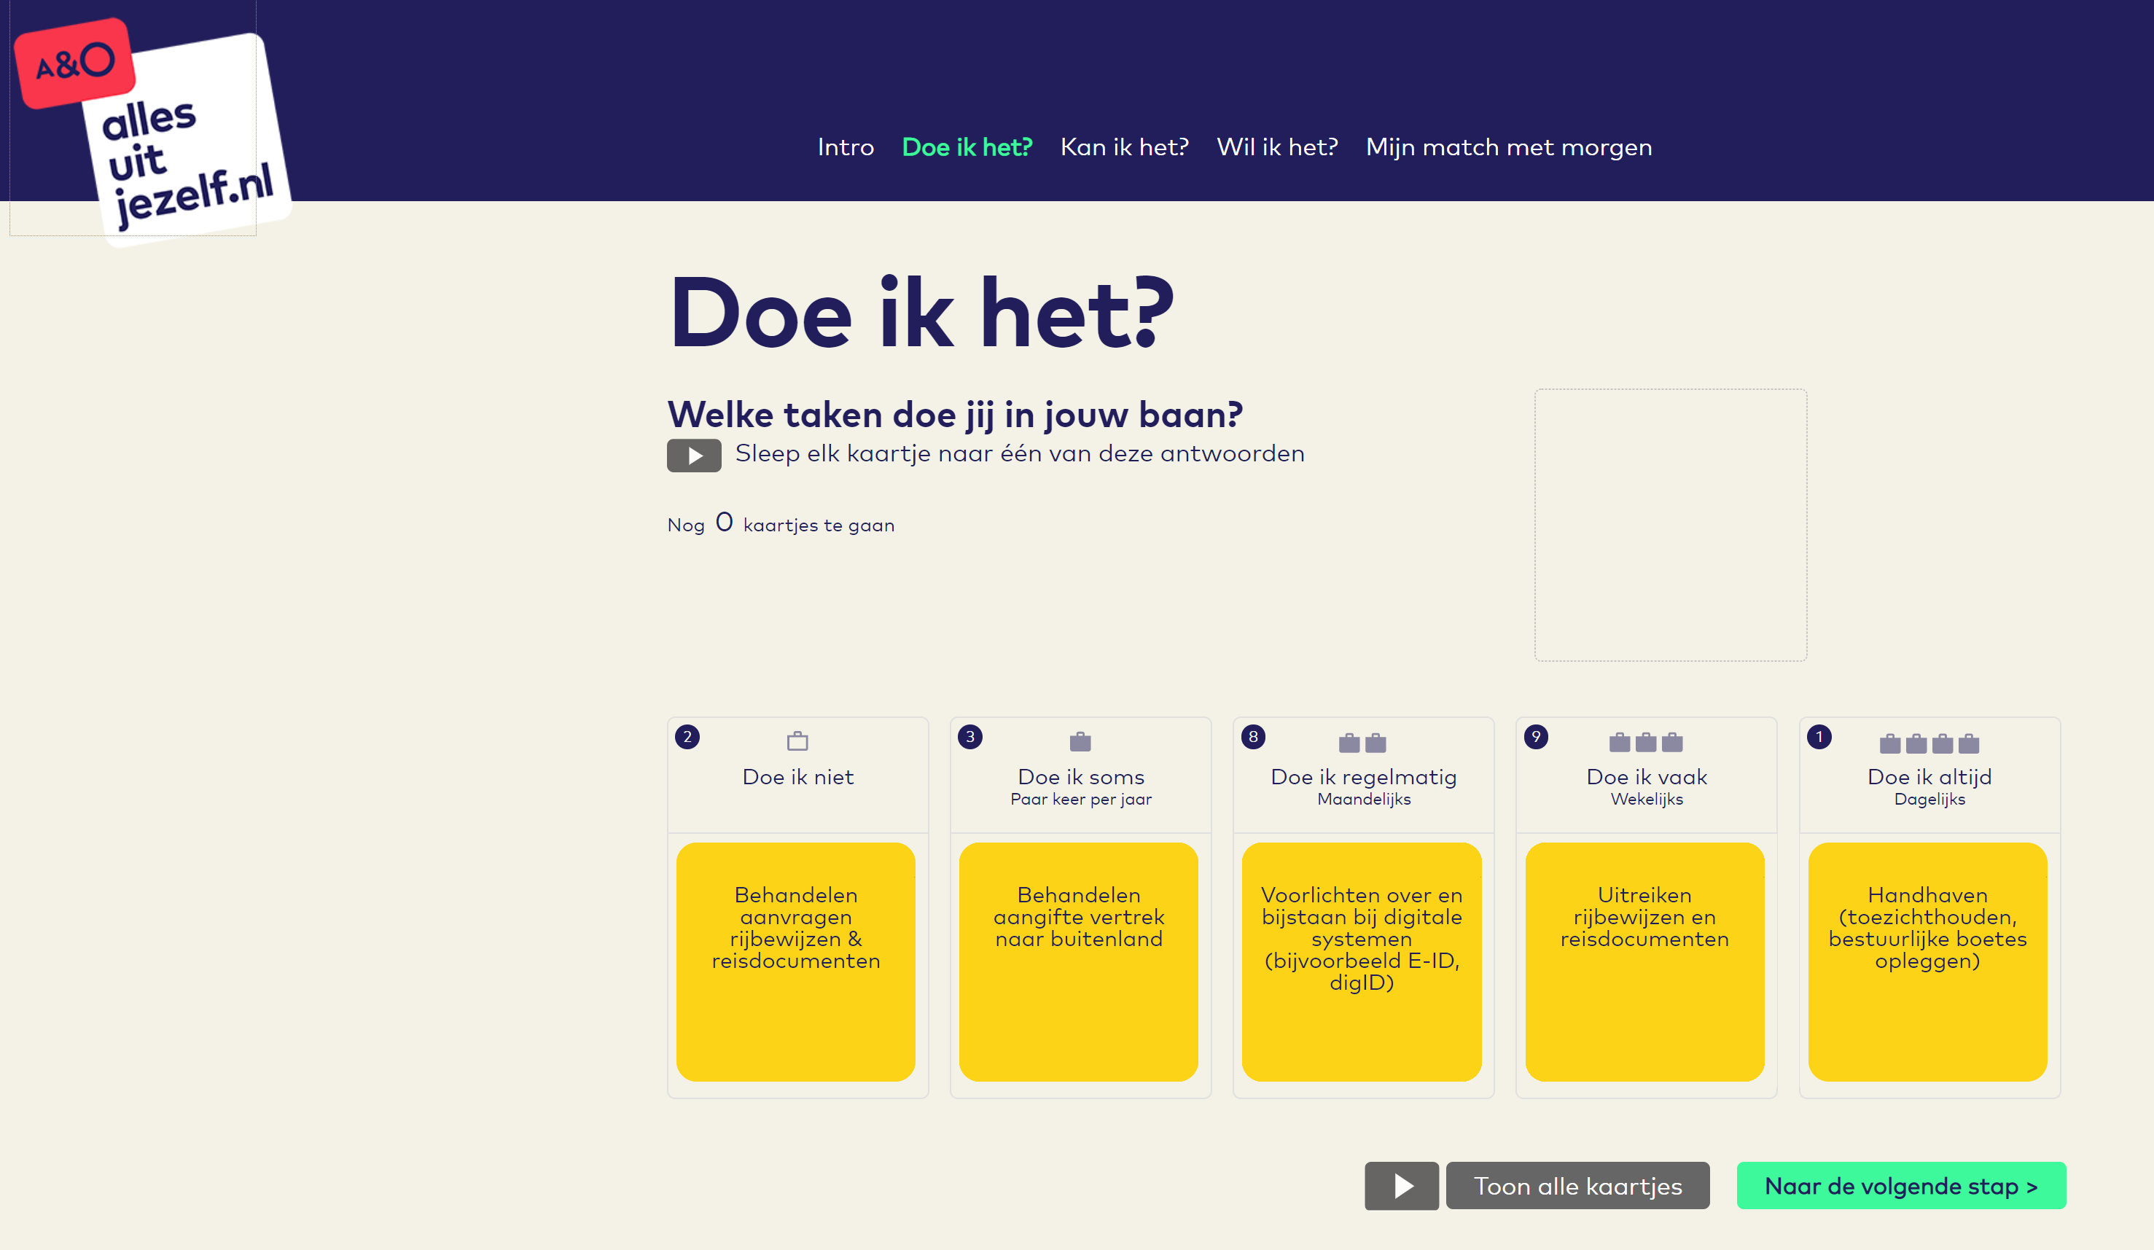

Slide 28
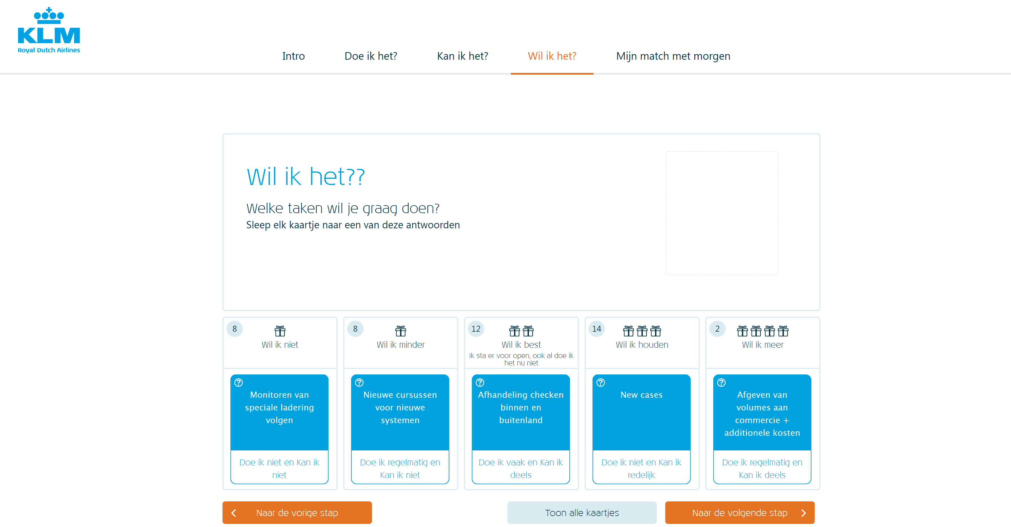
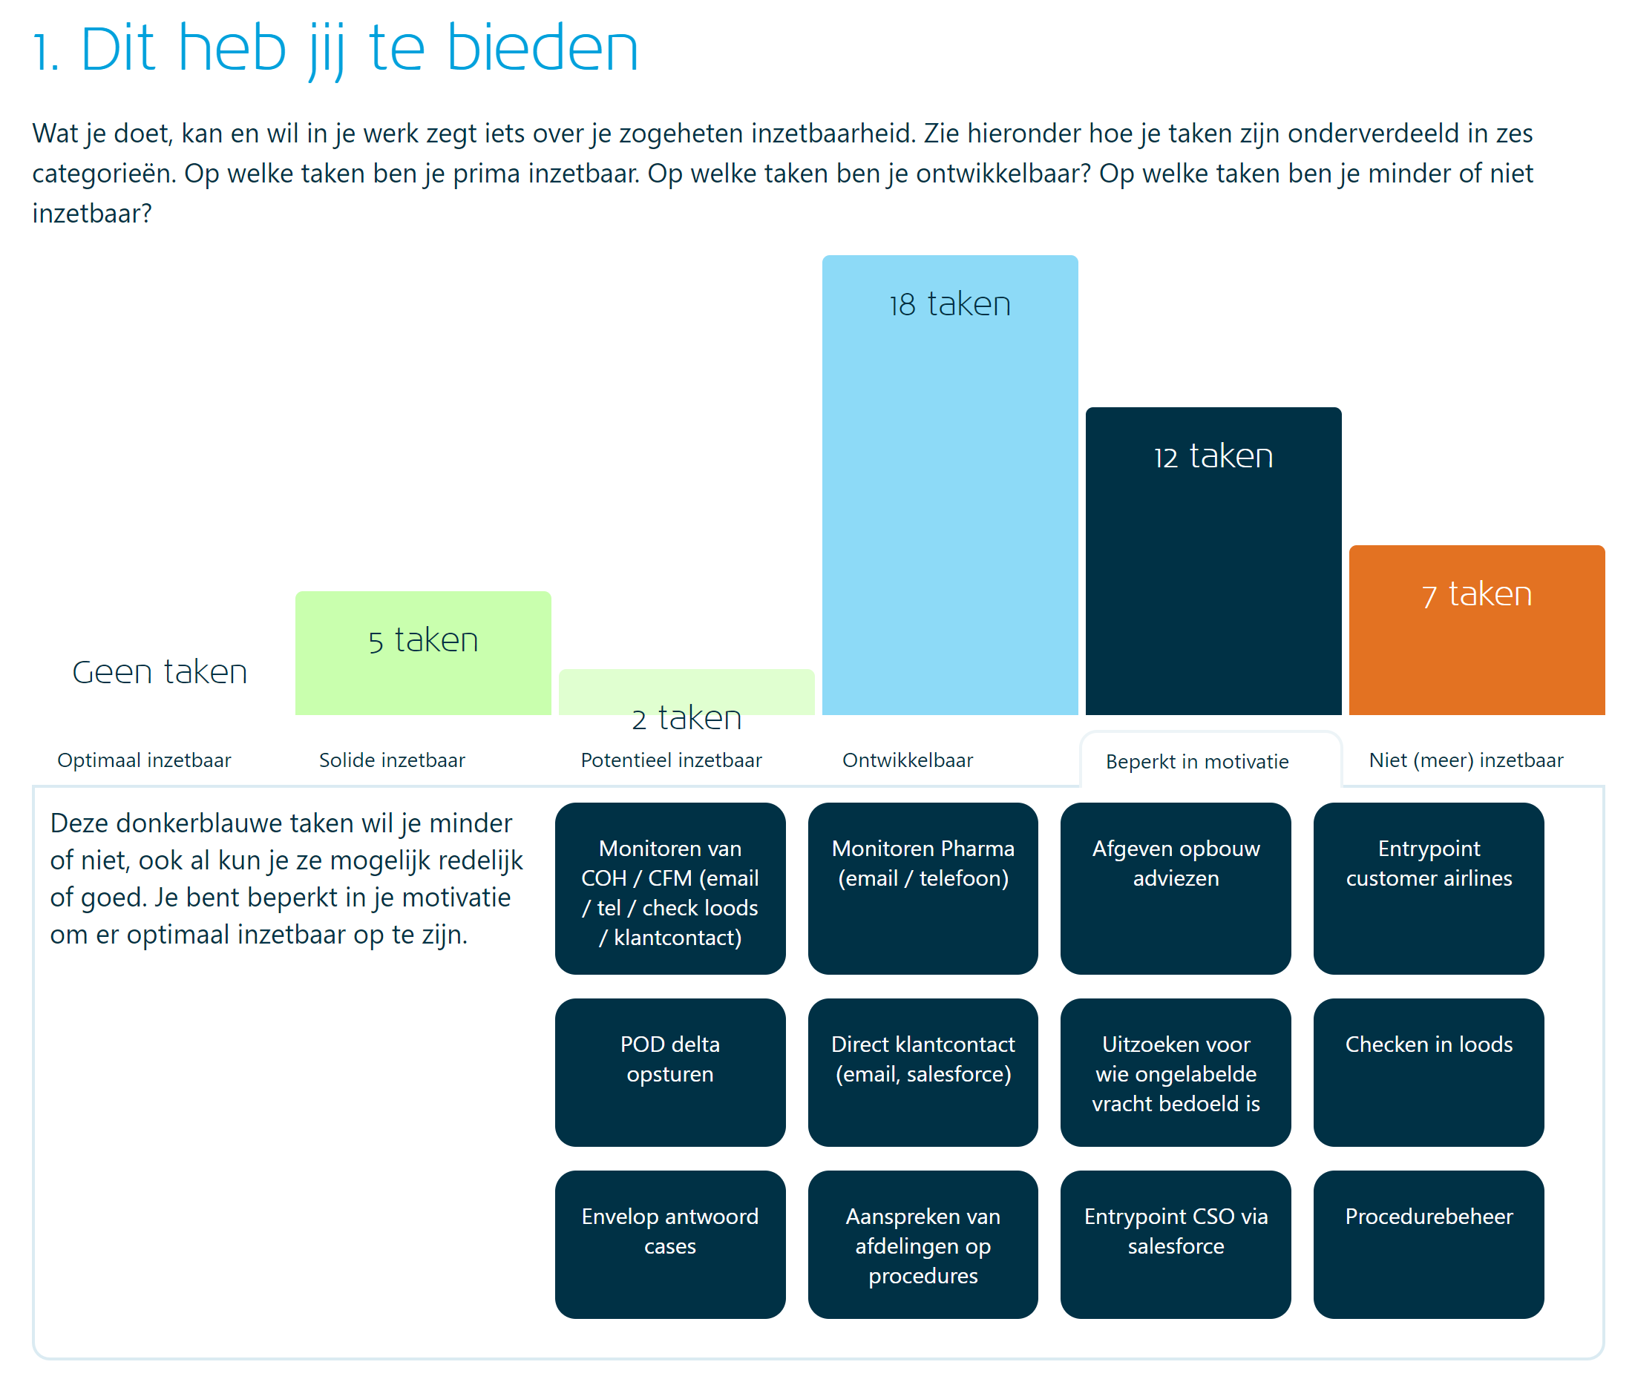

Slide 29
49 zorgfuncties van de toekomst - www.Zorginspirator.nl
Match jezelf met morgen…

Slide 30
Mijn baan is over 2 jaar niet anders
Ik ga me ontwikkelen in taak …
Ik ga minder tijd besteden aan taak …
Ik ga me specialiseren in taak …
Ik ga mijn kennis elders inzetten
STIP
STIP
STIP
STIP
STIP
STIP
STIP
STIP
STIP
STIP
Notes:
Maak het dus interessant voor de medewerker zelf en dat doe je door het persoonlijk te maken… wat betekenen ontwikkelingen voor mijn taken en de functie die ik nu heb?? In plaats van algemene verre stippen, maak je et concrete en persoonlijk. Wat is mijn eigen stip? Wat is mijn eigen handelingsperspectief?

Slide 31
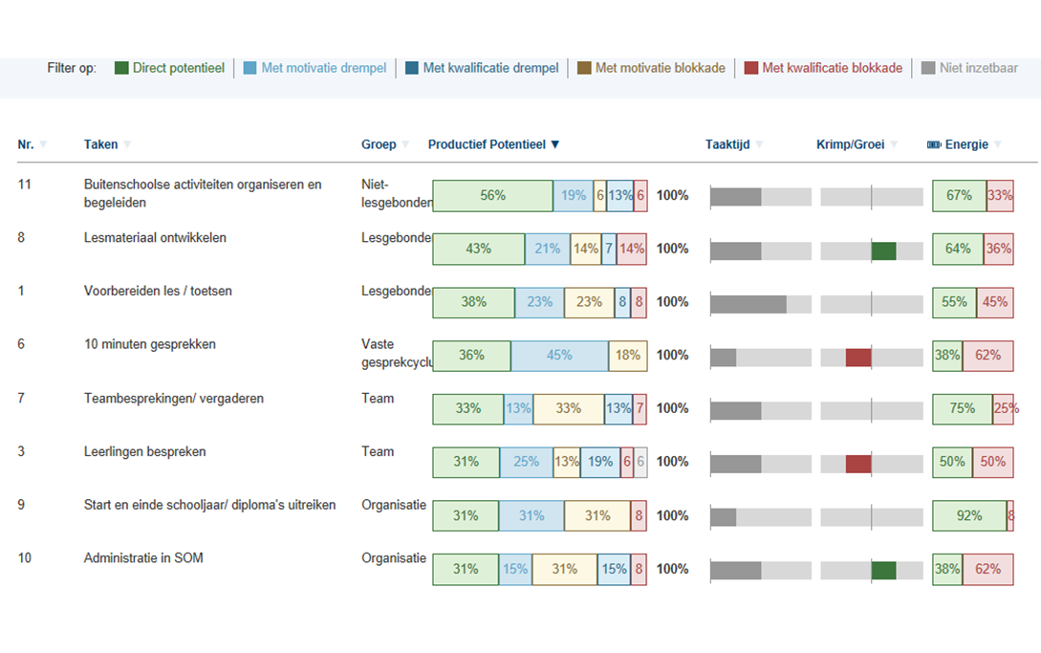
STIP
STIP
STIP
STIP
STIP

Slide 32
Slimmer digitaliseren?
Opleiding inkopen?
Participatiebanen creëren?
Mensen werven op specifieke taken?
STIP
STIP
STIP
STIP
STIP
Stoppen met vergaderen?
Notes:
Maak het dus interessant voor de medewerker zelf en dat doe je door het persoonlijk te maken… wat betekenen ontwikkelingen voor mijn taken en de functie die ik nu heb?? In plaats van algemene verre stippen, maak je et concrete en persoonlijk. Wat is mijn eigen stip? Wat is mijn eigen handelingsperspectief?

Slide 34
Volgende keer in dit theater….
Digitaal Skills Paspoort voor de Zorg?
Omdat je (veel) meer bent dan je diploma… en je dat wilt laten zien ook!

Slide 35
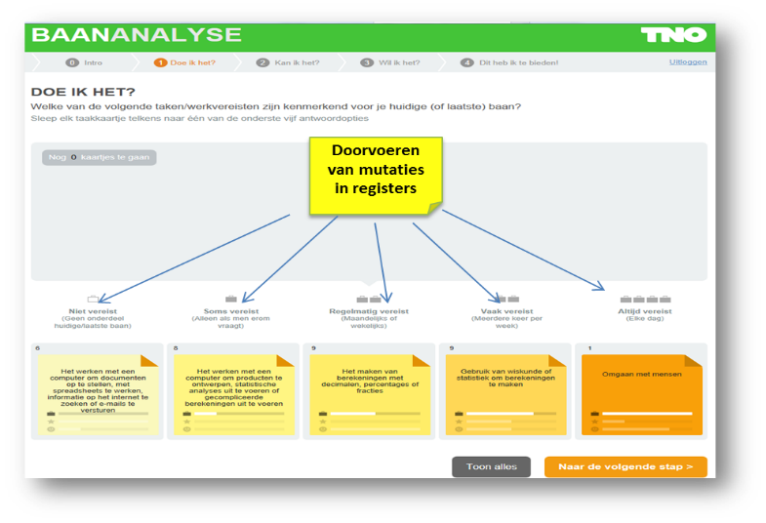
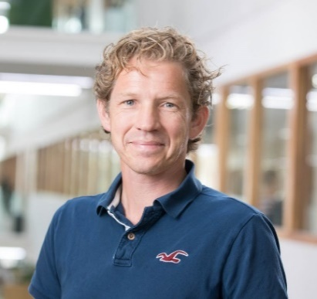
Meer INFORMATIE:
Plaatsen zonnepanelen
WEBSITE:
WWW.TNO.NL
WWW.HAN.NL
Lectoraat Jos Sanders
www.takenvandetoekomst.nl
CONTACT:
Jos.sanders@tno.nl
Jos.sanders@han.nl

